Slide 1
網路概論:教師版
教育部新型態資安實務示範課程發展計畫-資訊安全基礎實務課程
課程模組3-1

Slide 2
課程目標
本課程將介紹
[1]基礎的網路概念，
包含網路類型、網路拓樸、網路架構、網路傳輸媒介等
[2]網路協定:包括OSI 模型與TCP/IP網路協定
使同學對網路能有更進一步的認識。
1. 瞭解電腦網路類型及現代相關應用
2. 瞭解訊息傳遞方式並能說明網路協定每一層的功能
3. 瞭解TCP、UDP、IP協定與之特性
4. 瞭解IP、DNS運作原理

Slide 3
Agenda
A.1. 電腦通訊概說
A.1.1.電腦與網路:基本觀念
A.1.2.資訊傳輸模式
A.1.3.網路傳輸速度
A.1.4.電腦網路的類型 A.2. 網路的組成與架構
A.2.1. 電腦網路的功能
A.2.2. 區域網路的拓樸
A.2.3. 電腦網路分享架構:Client/server與P2P

Slide 4
Agenda
A.3. 網路標準與通訊協定
A.3.1.通訊協定與標準
A.3.2. OSI通訊標準
A.3.3. TCP/IP協定
A.3.4. 傳輸層重要協定:TCP vs UDP
A.3.4.1 TCP vs UDP
A.3.4.2 TCP的三向交握
A.3.5. IP與DNS(網域名稱)
A.3.5.1. IP協定與IP位址
A.3.5.2. DNS

Slide 5
A.1.電腦通訊概說

Slide 6








A.1.1.電腦與網路:基本觀念
通訊Communication：透過管道傳遞與交換訊息，如電報、電話、電視、傳真。
電腦網路Computer Network：一群電腦或設備透過 網路設備、傳輸媒介、網路應用軟體等媒介互連的網路。
網際網路Internet：網路與網路之間
所串連的龐大網路，全世界的電腦
透過網際網路連結在一起。
資源共享
線上交易
訊息交換
影音遊戲等生活娛樂
即時通訊
協同合作
遠距教學

Slide 7

網路設備
https://en.wikipedia.org/wiki/Networking_hardware
電腦教室有許多電腦
這些電腦是如何連接?
又是如何上網?
小花電腦
小明電腦
小志電腦

Slide 8
網路(連接)設備
https://en.wikipedia.org/wiki/Networking_hardware
電腦教室有許多電腦
這些電腦是如何連接?
又是如何上網?
透過 網路設備 連接在一起
小花電腦
網路
小明電腦
小志電腦

Slide 9
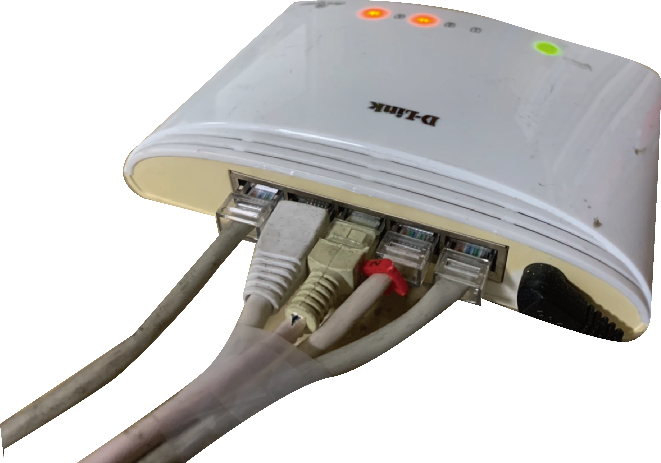
網路(連接)設備
有許多網路連接設備如路由器(Router), 交換器(switch)等,本課程使用簡單的集線器(HUB)來說明網路(連接)設備
https://en.wikipedia.org/wiki/Networking_hardware
電腦教室有許多電腦
這些電腦是如何連接?
又是如何上網?
透過 網路設備 連接在一起
小花電腦
HUB 集線器
小明電腦
小志電腦
集線器(Hub,Concentrator)
[1]中繼器是否屬於OSI第一層的網路連接設備
[2]集線器是用來連接兩個以上網路裝置的設備
[3]集線器被用在星狀拓樸(star)，做為許多網路裝置連線終止的中心點

Slide 10
A.1.2.資訊傳輸模式
網路上傳遞訊號的種類，可分為類比訊號（Analog signal）與數位訊號（Digital signal）
類比訊號（Analog signal）
連續性的訊號，例如：人聲、電話、有秒/分/時針的時鐘、自然界的聲音。
數位訊號（Digital signal）
不連續性的訊號，例如：存在電腦記憶體的資料、電流的開關狀態分別產生1與0。
010110

Slide 11
1.下列何者不是使用連續性波形變化來表示資料的訊號？
(A) 類比訊號
(B) 數位訊號
(C) 人聲
(D) 電話

Slide 12
1.下列何者不是使用連續性波形變化來表示資料的訊號？
(A) 類比訊號
(B) 數位訊號
(C) 人聲
(D) 電話

Slide 13








類比訊號與數位訊號:使用情境
電腦只能處理數位訊號(0和1)，而將之轉換成類比訊號(低電壓和高電壓)才能透過電纜線傳送。
數據機
Modem
電信機房
數據機
Modem
1010111
1010111
數位
訊號
調變Modulation
類比
訊號
類比
訊號
解調變Demodulation
數位
訊號
*補充說明：資料編碼有多種方式進行數位訊號與類比訊號的轉換，有興趣的同學可自行研習或上大學時再修電腦網路課程。

Slide 14
A.1.2.資訊傳輸模式
通訊時依照(1)傳輸方向、(2)一次傳輸資料位元數與(3)傳輸訊息不同分類而有不同的傳輸模式。
傳輸方向
傳輸資料位元數
傳輸訊息
單工
半雙工
全雙工
並列傳輸
串列傳輸
基頻傳輸
寬頻傳輸

Slide 15


單工（Simplex）
依傳輸方向分類
單向
發送端
接收端
傳輸方向 | 單方向傳輸。
說明 | 只能由發送端向接收端傳輸訊息。
舉例 | 無線電台、電視、廣播。

Slide 16



半雙工（Half-Duplex）
依傳輸方向分類
呼叫老鷹
OVER
老鷹收到
OVER
同時間只有一端能發送訊息，
無法同時發送
發送端也是接收端
但不能同時扮演兩個角色
發送端也是接收端
但不能同時扮演兩個角色
傳輸方向 | 雙向傳輸。
說明 | 同時間只有一端能發送訊息，無法同時發送。
舉例 | 無線電對講機、集線器HUB

Slide 17




全雙工（Full-Duplex）
依傳輸方向分類
可同時間互相傳輸訊息
明天幾點?
12:30
可同一時間點下
扮演發送端&接收端兩個角色
可同一時間點下
扮演發送端&接收端兩個角色
傳輸方向 | 雙向傳輸。
說明 | 雙方可同時間互相傳輸訊息。
舉例 | 電話、通訊軟體

Slide 18
1.請問可進行雙向傳輸但無法在同一時間互相傳送指的是甚麼？
(A) 單工 (B) 半雙工 (C) 全雙工 (D) 多工

Slide 19
1.請問可進行雙向傳輸但無法在同一時間互相傳送指的是甚麼？
(A) 單工 (B) 半雙工 (C) 全雙工 (D) 多工

Slide 20
2.下列選項中何者屬於單工模式？
(A) 傳統無線電對講機
(B) 傳統電話
(C) 數據機
(D) 收音機

Slide 21
2.下列選項中何者屬於單工模式？
(A) 傳統無線電對講機
(B) 傳統電話
(C) 數據機
(D) 收音機

Slide 22
3.下列選項中何者屬於半雙工模式？
(A)傳統無線電對講機
(B)電話
(C)數據機
(D)收音機

Slide 23
3.下列選項中何者屬於半雙工模式？
(A)傳統無線電對講機
(B)電話
(C)數據機
(D)收音機

Slide 24
4.下列選項中何者屬於全雙工模式？
(A) 傳統無線電對講機
(B) 擴音器
(C) 電話
(D) 收音機

Slide 25
4.下列選項中何者屬於全雙工模式？
(A) 傳統無線電對講機
(B) 擴音器
(C) 電話
(D) 收音機

Slide 26
依一次傳輸資料位元數分類
串列傳輸（Serial Transmission）
同一時間一次傳輸一個位元
傳輸速度較慢、成本較低
適合長與短距離傳輸
例如：USB、HDMI、滑鼠
傳送端
接收端
a
e
a
e
c
c
d
d
a
f
c
b
e
d
f
b
f
b
並列傳輸（Parallel Transmission）
同一時間傳輸多個位元
傳輸速度較快、成本較高
適合短距離傳輸
例如：印表機(LPT)
傳送端
接收端
a
e
a
e
b
a
c
c
d
c
d
f
d
f
b
e
b
f

Slide 27

依傳輸訊息分類
基頻（Baseband）
傳輸數位訊號
單向傳輸(同一時間只能傳輸一種訊號)
適合短距離傳輸(數公里)
通常應用在電腦與週邊設備的資料傳輸
寬頻（Broadband）
傳輸類比訊號
雙向傳輸(可同時傳輸多種訊號)
適合長距離傳輸(數十公里)
電腦與對外網路之間的資料傳輸

Slide 28
1.請問下列何者能有多個資料傳輸通道，且同時能傳送多個訊號？
(A) 基頻數據機
(B) 無線數據機
(C) 寬頻數據機
(D) 路由器

Slide 29
1.請問下列何者能有多個資料傳輸通道，且同時能傳送多個訊號？
(A) 基頻數據機
(B) 無線數據機
(C) 寬頻數據機
(D) 路由器

Slide 30
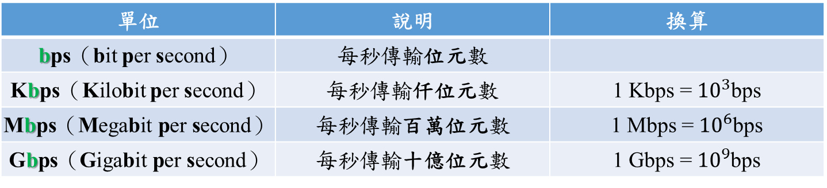
A.1.3.網路傳輸速度:
網路傳輸速度常以底下單位說明:
單位 | 說明 | 換算
bps（bit per second） | 每秒傳輸位元數
Kbps（Kilobit per second） | 每秒傳輸仟位元數 | 1 Kbps = ${10}^{3}$bps
Mbps（Megabit per second） | 每秒傳輸百萬位元數 | 1 Mbps = ${10}^{6}$bps
Gbps（Gigabit per second） | 每秒傳輸十億位元數 | 1 Gbps = ${10}^{9}$bps
1Byte=8bits
一般下載/上傳速度是以Bytes為單位
以bps為單位的說明要記得必須要除以8才是真正的下載/上傳速度哦！
例如:300MB/100MB網路傳輸速度
代表300MB的下載速度，100MB的上傳速度
三星展示5G毫米波的無窮潛力 跨裝置傳輸速率達8.5Gbps
on 28.04.2020
最新實驗室採用MU-MIMO技術 展現5G的強大能力
https://news.samsung.com/tw/三星展示5g毫米波的無窮潛力-跨裝置傳輸速率達8-5gbps

Slide 31
A.1.4. 電腦網路的類型
網際網路可細分為以下三類：
(1)廣域網路
(2)都會網路
(3)區域網路
1.廣域網路
2.都會網路
2.都會網路
1
2
3
4
5
6
7
8
3.區域網路
3.區域網路

Slide 32



廣域網路（Wide Area Network,WAN）
範圍：多個國家、跨越洋洲、50公里以上
特色：範圍廣、規模大
傳輸媒介：海底電纜、通訊衛星、光纖…
台灣
韓國
廣域網路
日本
美國
【Google 海底電纜棄香港連台灣】美中「疫」外之戰！美國允許海纜連台不只提升網速，還有「國安意義」Posted on2020/04/10
https://buzzorange.com/2020/04/10/google-is-allowed-to-operate-subsea-cable-from-taiwan-to-usa/
【資安事件】海纜斷線 中華電：歐美日網站連線恐受影響1個月
2017/04/23 中時電子報 徐秀娥
https://www.chinatimes.com/realtimenews/20170423002925-260412

Slide 33



都會網路（Metropolitan Area Network, MAN）
擴大區域網路的範圍，包含一個大學校園、城市或都會區，稱為「都會網路」。
範圍：大學校區、鄰近城市、50公里內
傳輸媒介：電纜線或光纖…
西校區
東校區
南校區

Slide 34
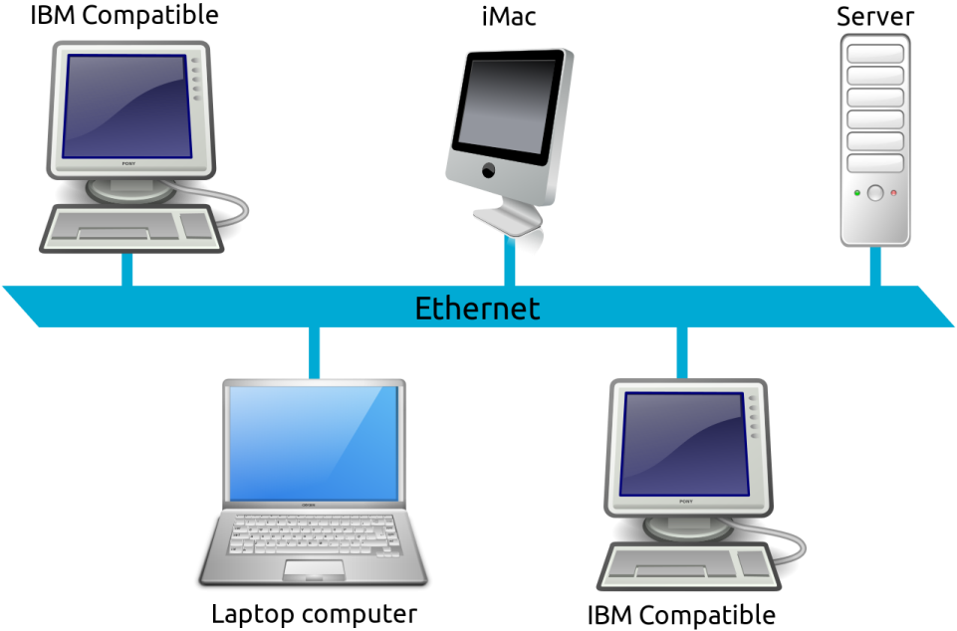
區域網路（Local Area Network, LAN）
資料來源：https://zh.wikipedia.org/wiki/局域網
範圍：教室網路、一層樓、鄰近大樓、10公里內
特色：距離短、速度快、架設成本低
傳輸媒介：雙絞線…

Slide 35
1.下列何者涵蓋了廣大區域範圍的網路，包括各地城市、國家甚至全世界？
(A) 區域網路（LAN）
(B) 廣域網路（WAN）
(C) 都會網路（MAN）
(D) 個人區域網路（PAN）

Slide 36
1.下列何者涵蓋了廣大區域範圍的網路，包括各地城市、國家甚至全世界？
(A) 區域網路（LAN）
(B) 廣域網路（WAN）
(C) 都會網路（MAN）
(D) 個人區域網路（PAN）

Slide 37
2.網際網路涵蓋的範圍由大到小應是下列何者？
(A) 都會網路 > 廣域網路 > 區域網路
(B) 區域網路 > 廣域網路 > 都會網路
(C) 區域網路 > 都會網路 > 廣域網路
(D) 廣域網路 > 都會網路 > 區域網路

Slide 38
2.網際網路涵蓋的範圍由大到小應是下列何者？
(A) 都會網路 > 廣域網路 > 區域網路
(B) 區域網路 > 廣域網路 > 都會網路
(C) 區域網路 > 都會網路 > 廣域網路
(D) 廣域網路 > 都會網路 > 區域網路

Slide 39
3.請問下列何者為WAN的中文名稱？
(A) 都會網路
(B) 中型網路
(C) 區域網路
(D) 廣域網路

Slide 40
3.請問下列何者為WAN的中文名稱？
(A) 都會網路
(B) 中型網路
(C) 區域網路
(D) 廣域網路

Slide 41
4.請問下列選項中，何者為目前學校或企業「內部」最常見的網路形式之一？
(A) 區域網路
(B) 中型網路
(C) 都會網路
(D) 廣域網路

Slide 42
4.請問下列選項中，何者為目前學校或企業「內部」最常見的網路形式之一？
(A) 區域網路
(B) 中型網路
(C) 都會網路
(D) 廣域網路

Slide 43
5.網際網路（Internet）是屬於下列何者？
(A) 都會網路
(B) 中型網路
(C) 區域網路
(D) 廣域網路

Slide 44
5.網際網路（Internet）是屬於下列何者？
(A) 都會網路
(B) 中型網路
(C) 區域網路
(D) 廣域網路

Slide 45
A.2. 網路的組成與架構

Slide 46

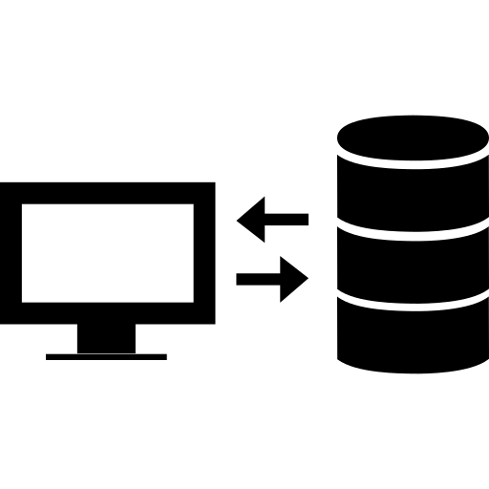





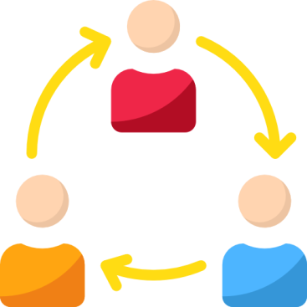
A.2.1. 電腦網路的功能
電腦網路的功能主要分為以下四大項，底下將逐一說明：
1.訊息傳遞
2.資料交換
3.分工合作
4.資源共享

Slide 47
訊息傳遞
可使用即時通訊軟體、電子郵件、網路電話等服務外，還可透過各式軟體/網站分享訊息、舉行會議或遠距教學等。
網際網路的發展讓訊息傳遞變得非常快速、容易且便捷。
使用即時通訊軟體要特別注意安全問題
ZOOM安全
【資安事件】
【用戶數暴增20倍，Zoom的資安隱憂成各界焦點】Zoom接連爆發隱私與安全問題
遠距辦公大行其道，視訊用戶大幅成長之下，雲端視訊會議Zoom成熱門應用，但是，近期一連串的隱私與安全漏洞問題，卻造成用戶不信任的狀況
文/羅正漢 | 2020-04-20 https://www.ithome.com.tw/news/137055
資料來源：https://newtalk.tw/news/view/2020-04-07/387271

Slide 48
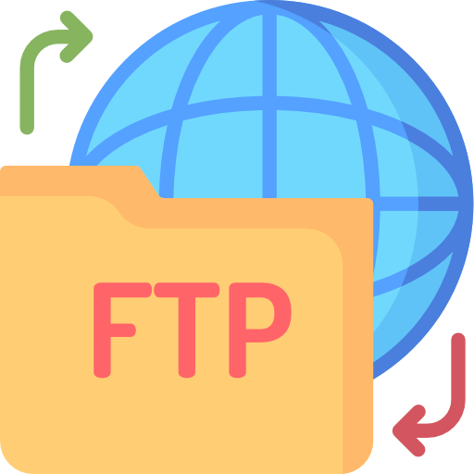
資料交換
透過網際網路交換彼此訊息、資訊、檔案
縮短資料傳輸時間
節省郵寄與紙張成本。

Slide 49
分工合作
透過網際網路，將「工作」切成許多部份，分散給其他電腦執行，執行完成後再回傳回來進行組合，可節省時間。
SETI@home 搜尋地外文明計劃
SETI@home程序在用戶的個人電腦上，通常在螢幕保護模式下或以後台模式運行。
它利用的是多餘的處理器資源，不影響用戶正常使用電腦
更多說明請參閱：https://zh.wikipedia.org/zh-tw/SETI@home
彙集全球各地電腦閒置資源，合力完成需耗費多時之工作。

Slide 50

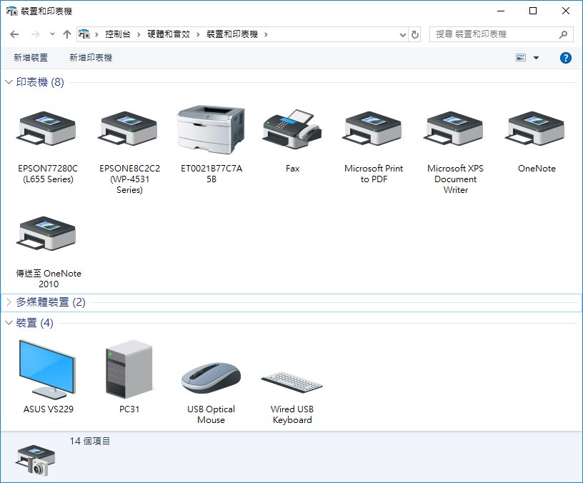
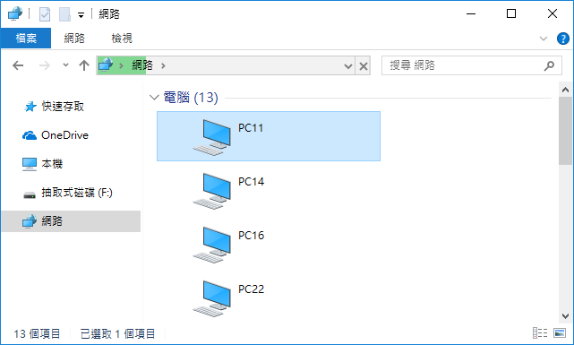
資源共享
常見的電腦網路資源共享有以下兩類：
(1)周邊裝置共享
(2) 檔案分享
(1)周邊裝置共享
(2) 檔案共享
網路芳鄰
網路上的電腦可以彼此分享各自特有的週邊裝置。
使用者可以將各自的檔案透過網路，分享給其他使用者使用。
例如：印表機、傳真機、掃描器等。

Slide 51
1.請問下列選項中，何者最不可能是電腦網路之功能？
(A) 訊息傳遞
(B) 分工合作
(C) 資源共享
(D) 互換身分

Slide 52
1.請問下列選項中，何者最不可能是電腦網路之功能？
(A) 訊息傳遞
(B) 分工合作
(C) 資源共享
(D) 互換身分

Slide 53
2.請問電腦網路能共享資源、分工合作、資料交換還有什麼功能？
(A) 語音辨識
(B) 文字編輯
(C) 壓縮與解壓縮
(D) 訊息傳遞

Slide 54
2.請問電腦網路能共享資源、分工合作、資料交換還有什麼功能？
(A) 語音辨識
(B) 文字編輯
(C) 壓縮與解壓縮
(D) 訊息傳遞

Slide 55
3.下列何者不屬於訊息傳遞軟體？
(A) 即時通訊軟體
(B) PowerPoint
(C) 電子郵件
(D) 網路電話

Slide 56
3.下列何者不屬於訊息傳遞軟體？
(A) 即時通訊軟體
(B) PowerPoint
(C) 電子郵件
(D) 網路電話

Slide 57
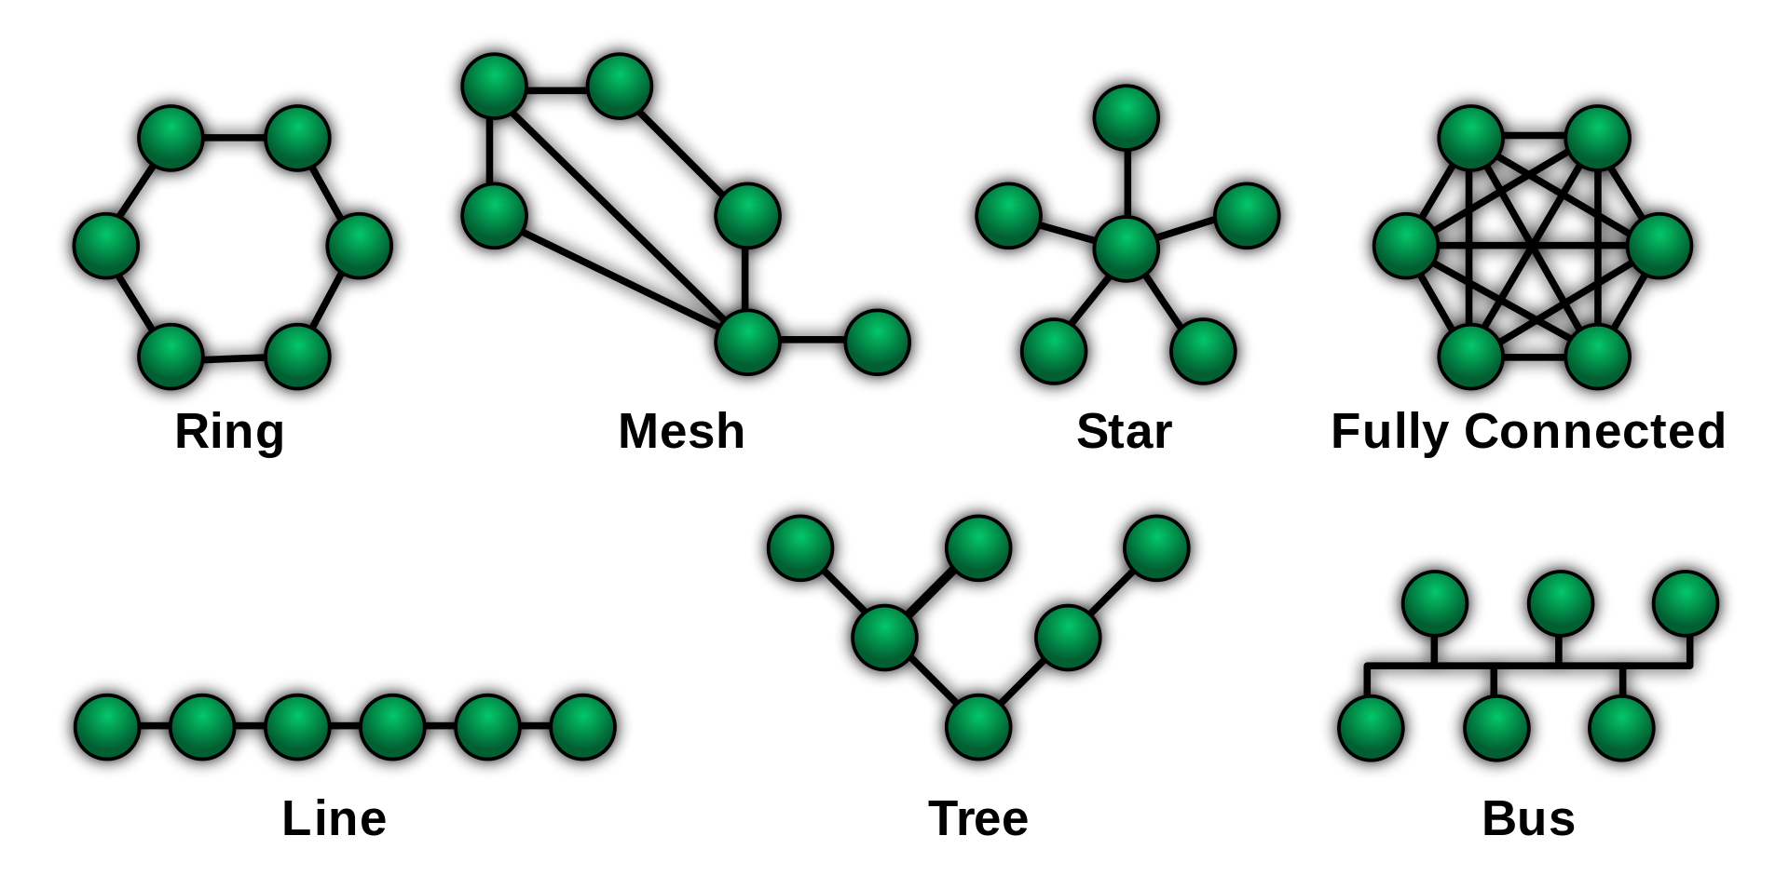
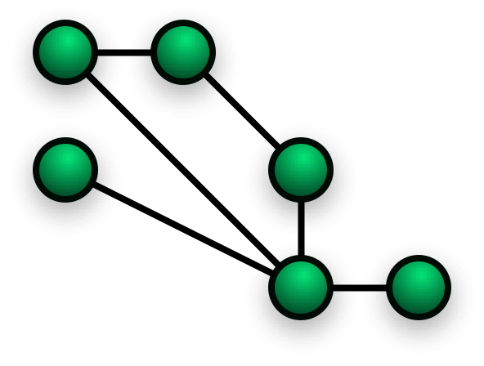
A.2.2. 區域網路的拓撲
拓撲(Topology)==網路連接的型態
區域網路的拓撲有許多種類…常見的有下列四種：
匯流排
星狀
最早期
乙太網使用
現今
乙太網使用
網狀mesh
IBM Token Ring
網路使用
成本太貴
特殊情境才使用
環狀
Mesh
資料來源：https://zh.wikipedia.org/wiki/網路拓樸

Slide 58
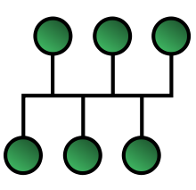
匯流排拓撲（Bus Topology）
資料來源：https://zh.wikipedia.org/wiki/匯流排拓撲
該網路之節點直接連接到一個共用的半雙工的線性網
每個在匯流排網路中的主機被稱為站點或工作站
每一台工作站都會收到整個匯流排的網路流量
各站所發送的流量擁有平等的優先權。
優點： | 架構簡單、容易擴充、適合小型網路。
缺點： | 網路流量大或連接數多時效率不佳。

Slide 59

星狀拓撲（Star Topology）
最常使用的拓撲之一
資料來源：https://zh.wikipedia.org/wiki/匯流排拓撲
各節點設備通過一個網絡集中設備連接在一起
各節點呈星狀分布的網絡連接方式
優點： | 結構簡單、易於管理與維護。
缺點： | 若中央節點故障，所有節點將無法通訊。

Slide 60
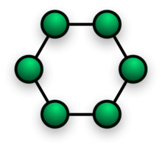
環狀拓撲（Ring Topology）
資料來源：https://zh.wikipedia.org/wiki/環狀拓撲
數據在環路中沿著一個方向在各個節點間傳輸
信息從一個節點傳到另一個節點
優點： | 成本低、線路簡單。
缺點： | 封閉式不便於擴充 節點過多時效率慢 可靠性低

Slide 61
1.請問下列區域網路中的拓撲是不存在的？
(A) 匯流排 (B) 星狀 (C) 環狀 (D) 點狀

Slide 62
1.請問下列區域網路中的拓撲是不存在的？
(A) 匯流排 (B) 星狀 (C) 環狀 (D) 點狀

Slide 63
2.請問下列何種拓撲會因其中一部電腦斷線而導致所有電腦無法互相通訊？
(A) 匯流排 (B) 星狀 (C) 環狀 (D) 星狀

Slide 64
2.請問下列何種拓撲會因其中一部電腦斷線而導致所有電腦無法互相通訊？
(A) 匯流排 (B) 星狀 (C) 環狀 (D) 星狀

Slide 65
3.請問下列選項中何者是網路拓樸（topology）所代表的意義為：
(A) 網路的規模大小
(B) 網路的佈線架構
(C) 網路的傳輸距離
(D) 網路的傳輸速度

Slide 66
3.請問下列選項中何者是網路拓樸（topology）所代表的意義為：
(A) 網路的規模大小
(B) 網路的佈線架構
(C) 網路的傳輸距離
(D) 網路的傳輸速度

Slide 67
4.下列何者為目前最常見的拓撲之一？
(A) 匯流排 (B) 星狀 (C) 環狀 (D) 星狀

Slide 68
4.下列何者為目前最常見的拓撲之一？
(A) 匯流排 (B) 星狀 (C) 環狀 (D) 星狀

Slide 69
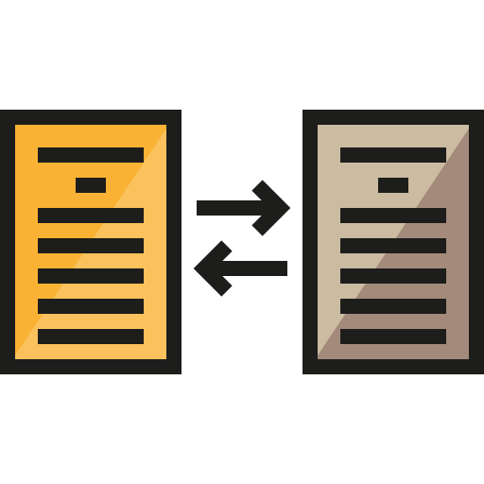

A.2.3. 電腦網路分享架構
電腦網路分享架構主要分為以下兩種：
1.主從式網路
（Client/Server Network）
2.對等式網路
（Peer-to-Peer，P2P）
用戶端 對 伺服器
點 對 點

Slide 70


主從式網路（Client/Server Network）
資料來源：https://zh.wikipedia.org/wiki/主從式架構
通常是效能比較好的電腦系統
提供許多不同類型的服務(伺服器)
例如提供檔案儲存的檔案伺服器
或是遊戲伺服器主機
你的電腦
用戶端 client
網路
用戶端
伺服器
sever
有很多…
不同類型的伺服器：
1.檔案伺服器
2.郵件伺服器
3.網頁伺服器
4.應用程式伺服器
用戶端
客戶端軟體可以向伺服器發出請求，請伺服器提供服務

Slide 71

對等式網路（Peer-to-Peer，P2P）
資料來源：https://zh.wikipedia.org/wiki/對等網路
每一節點都同時具有伺服器、用戶端的角色
可以互相存取對方資源
彼此之間的關係是對等的
使用一般型P2P技術的網路系統有比特幣、Gnutella等
用戶端
用戶端
每一節點
都同時具有
伺服器、用戶端
的角色
用戶端
網路
用戶端
每一節點
都同時具有
伺服器、用戶端
的角色

Slide 72
1.請問下列選項中何者符合簡單、成本低、連接數通常不超過１０台的網路？
(A) 對等式網路
(B) 都會網路
(C) 廣域網路
(D) 類神經網路

Slide 73
1.請問下列選項中何者符合簡單、成本低、連接數通常不超過１０台的網路？
(A) 對等式網路
(B) 都會網路
(C) 廣域網路
(D) 類神經網路

Slide 74
2.請問下列選項中，何者網路同時是伺服器與用戶端的角色？
(A) 廣域網路
(B) 都會網路
(C) 對等式網路
(D) 類神經網路

Slide 75
2.請問下列選項中，何者網路同時是伺服器與用戶端的角色？
(A) 廣域網路
(B) 都會網路
(C) 對等式網路
(D) 類神經網路

Slide 76
3.____可分類為主從式或對等式網路。請問____最適合填入下列何者？
(A) 網路協定
(B) 網路標準
(C) 網路架構
(D) 網路拓樸

Slide 77
3.____可分類為主從式或對等式網路。請問____最適合填入下列何者？
(A) 網路協定
(B) 網路標準
(C) 網路架構
(D) 網路拓樸

Slide 78
A.3. 網路標準與通訊協定

Slide 79


A.3.1.通訊協定與標準
資料來源：https://zh.wikipedia.org/wiki/網路傳輸協定
通信協定（英語：Communications Protocol，也稱傳輸協定）
在電信領域中指的是，在任何物理媒介中允許兩個或多個在傳輸系統中的終端之間傳播資訊的系統標準，也是指電腦通信或網路裝置的共同語言。
為了確保資料能正確的傳送到目的地，每台設備都必須要有一套共同的「標準」與「規則」
How are
you?
Couldn't be better!
同語言(協定)才能溝通良好
溝通良好
德國人(懂英文)
法國人(懂英文)

Slide 80
A.3.1.通訊協定與標準
底下僅提供部分簡單介紹!
更多內容請上網找資料充實
或上大學後再去修電腦網路或網路通訊等課程
資料來源：https://zh.wikipedia.org/wiki/網路傳輸協定
有許多國際組織針對不同需求制訂許多的傳輸協定:
國際組織 | 制訂的網路傳輸協定
網際網路工程任務組 IETF | 網際網路傳輸協定 TCP/IP協定族 Internet communication protocol
國際標準化組織 (ISO) | 開放式系統互聯模型（英語：Open System Interconnection Model，縮寫：OSI；簡稱為OSI模型）
國際電信聯盟電信標準化部門ITU-T | 電信通訊傳輸 以及 公共交換電話網 (PSTN)的格式
更多說明請上
維基百科
Wikipedia
查閱
IETF( Internet Engineering Task Force)網際網路工程任務組
是一個開放的標準組織，負責開發和推廣自願網際網路標準，特別是構成TCP/IP協定族的標準。
它沒有正式的會員資格或會員資格要求。
所有參與者和經理都是志願者，儘管他們的工作通常由僱主或贊助商資助。
https://zh.wikipedia.org/wiki/網際網路工程任務組

Slide 81
A.3.1.通訊協定與標準
https://zh.wikipedia.org/wiki/國際標準化組織
標準化
國際標準化組織 (ISO, International Organization for Standardization)
提出OSI 模型(共有7層)的概念模型
這是一個試圖使各種電腦在世界範圍內互連為網路的標準框架
OSI模型
Open System Interconnection Model
開放式系統互聯模型
層Layer | 中文名稱 | 英文名稱
Layer 7 | 應用層 | Application
Layer 6 | 表現層 | Presentation
Layer 5 | 會議層(對話層) | Session
Layer 4 | 傳輸層 | Transport
Layer 3 | 網路層 | Network
Layer 2 | 資料連接層 | Data Link
Layer 1 | 實體層 | Physical
https://zh.wikipedia.org/wiki/OSI模型
每一層負責那些任務??
這就是我們要學習的重點

Slide 82
A.3.1.通訊協定與標準
協定分層(Protocol Layering)
why layering??
為什麼要分層??

Slide 83
A.3.1.通訊協定與標準
協定分層(Protocol Layering)
why layering??
為什麼要分層??
資料來源：https://www.itread01.com/content/1548598867.html
目的:
利用層次結構(Layer)可以把開放系統的資訊交換問題分解到一系列容易控制的軟硬體模組
各層可以根據需要獨立進行修改或擴充功能
有利於個不同製造廠家的裝置互連
有利於大家學習、理解資料通訊網路

Slide 84
A.3.2. OSI通訊標準
OSI模型
:
學習的重點
OSI模型每一層負責那些任務??有哪些功能與協定??
應用層
:
表現層
會議層
層Layer | 中文名稱 | 英文名稱
Layer 7 | 應用層 | Application
Layer 6 | 表現層 | Presentation
Layer 5 | 會議層(對話層) | Session
Layer 4 | 傳輸層 | Transport
Layer 3 | 網路層 | Network
Layer 2 | 資料連接層 | Data Link
Layer 1 | 實體層 | Physical
傳輸層
網路層
鏈結層
:
實體層

Slide 85
層Layer | 中文名稱 | 功能簡述
Layer 7 | 應用層 | 將應用程式的訊息轉成字元資料
Layer 6 | 表現層 | 將資料做格式轉換、壓縮、解密
Layer 5 | 會議層(對話層) | 建立、中止並維護資料傳輸的連線
Layer 4 | 傳輸層 | 確保資料正確送達，將資料切割成區段
Layer 3 | 網路層 | 將資料區段組合成封包、選擇最佳傳輸路徑
Layer 2 | 資料連接層 | 監督資料傳輸、轉換實體位址、錯誤檢查
Layer 1 | 實體層 | 將資料轉換電子訊號
底下僅提供部分簡單介紹!
更多內容請上網找資料充實
或上大學後再去修電腦網路或網路通訊等課程

Slide 86
A.3.3. TCP/IP協定(組)疊
https://en.wikipedia.org/wiki/Internet_protocol_suite
https://zh.wikipedia.org/wiki/網際網路協議
DoD模型
TCP/IP協定(組)疊
資料來源：https://zh.wikipedia.org/wiki/TCP/IP協議族
Defense Advanced Research Projects Agency (DARPA)
網路發展最早其來自於美國國防部(DoD)的DARPA專案，他們提出著名DoD模型(DoD Model)
後續許多專家提出各式各樣的協定，來進一步發展早期的網路
TCP協定與IP協定是早期發展的重要協定，後續便將這許多協定定名為TCP/IP協定(組)疊(TCP/IP Protocol Stack)
應用層
Telnet
FTP
SMTP
傳輸層
TCP
UDP
網路互連層
IP
ARP
OSPF
ICMP
網路通訊協定普遍採用分層(Layer)的結構，當多個層次的協定共同工作時，類似電腦科學中的堆疊(Stack)，因此又被稱為TCP/IP協定(組)疊(TCP/IP Protocol Stack)
LLC(Logical Link Control)
連結層
MAC(Media Access Control)
實體連線
不同教科書及網路資料對於是TCP/IP協定是四層還是五層有許多不同見解,
請參閱底下資料的比較:https://en.wikipedia.org/wiki/Internet_protocol_suite

Slide 87
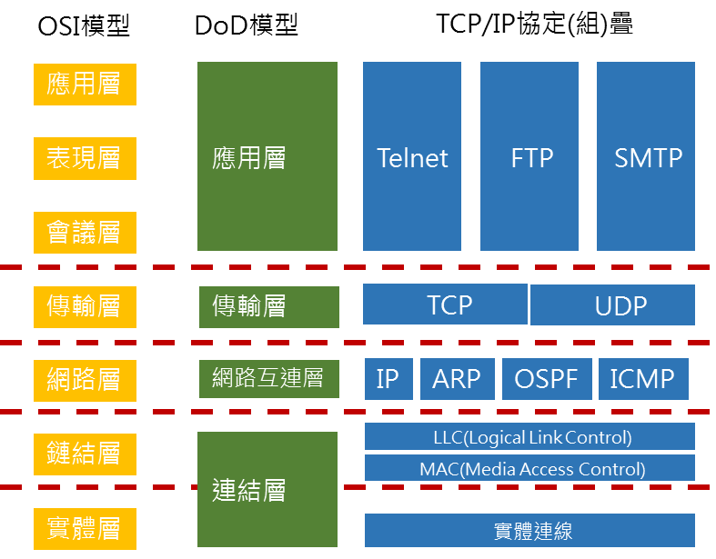
A.3.3. TCP/IP協定(組)疊與OSI模型
TCP/IP協定(組)疊與OSI模型許多功能相類似，大致可以使用底下對應理解:

Slide 88
1.請問關於 OSI模型中，最底層為下列何者？
(A) 應用層
(B) 傳輸層
(C) 實體層
(D) 網路層

Slide 89
1.請問關於 OSI模型中，最底層為下列何者？
(A) 應用層
(B) 傳輸層
(C) 實體層
(D) 網路層

Slide 90
2.請問下列通訊協定當中何者不屬於「應用層」？
(A) SMTP
(B) TCP
(C) FTP
(D) Telnet

Slide 91
2.請問下列通訊協定當中何者不屬於「應用層」？
(A) SMTP
(B) TCP
(C) FTP
(D) Telnet

Slide 92
3.請問在OSI模型中，負責「選擇路徑」的是下列哪一層？
(A) 網路層
(B) 傳輸層
(C) 實體層
(D) 應用層

Slide 93
3.請問在OSI模型中，負責「選擇路徑」的是下列哪一層？
(A) 網路層
(B) 傳輸層
(C) 實體層
(D) 應用層

Slide 94
5.請問OSI模型中，由第7層到第3層的正確順序為下列何者？
①應用層 ②傳輸層 ③網路層 ④實體層 ⑤資料連結層 ⑥表達層 ⑦會議層
(A)①⑥⑦②③
(B)③①⑤④②
(C)④③②①⑤
(D)③②④⑤①

Slide 95
5.請問OSI模型中，由第7層到第3層的正確順序為下列何者？
①應用層 ②傳輸層 ③網路層 ④實體層 ⑤資料連結層 ⑥表達層 ⑦會議層
(A)①⑥⑦②③
(B)③①⑤④②
(C)④③②①⑤
(D)③②④⑤①

Slide 96
A.3.4. 傳輸層重要協定:TCP vs UDP
傳輸層主要兩個協定為：
(1)傳輸控制協定Transmission Control Protocol, TCP
(2)使用者資料元協定User Datagram Protocol, UDP
名稱 | 特性 | 優點 | 缺點 | 使用情境
TCP | 可靠的連線導向(connection oriented)服務 連線前會進行三向交握 遇到錯誤或遺失都會重送 具備流量控制與雍塞控制機制 | 可靠傳輸的機制 穩定性高 | 速度 較慢 | 瀏覽網頁、 收發email
UDP | 不可靠的非連線導向(connectionless oriented)服務 | 傳輸量大 速度快 | 不可靠 | 影音、串流、語音、直播

Slide 97
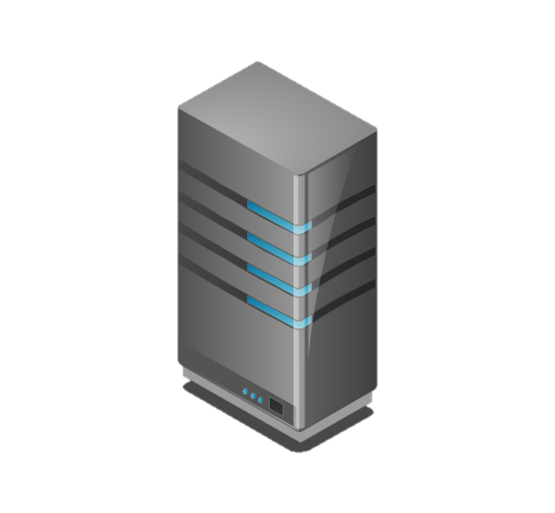

A.3.4.1 TCP的三向交握(Three-way Handshake)
TCP如何在傳輸資料前建立可靠連線??
當建立一個TCP連線時，需進行連線請求、連線確認與連線成功的程序，而
三向交握是其建立虛擬連線 (virtual connection) 的方式。
客戶端
Client
伺服器
server
客戶端
Client
伺服器
server
三向交握
三向交握
1. SYN
客戶端送出syn封包
要求伺服器確認
2.ACK
伺服器送出ACK封包
進行確認
1. SYN
2. SYN , ACK
SYN
伺服器送出syn封包
要求客戶端確認
因伺服器送出ACK封包進行確認
與伺服器送出syn封包要求客戶端確認
時間相距甚短,
因此合併成Syn-ack封包一起送出
伺服器送出ACK封包
進行確認
3. ACK
ACK

Slide 98
1.請問在OSI模型中，擁有「流量控制、雍塞控制」機制的是下列哪一層？
(A) 網路層
(B) 應用層
(C) 實體層
(D) 傳輸層

Slide 99
1.請問在OSI模型中，擁有「流量控制、雍塞控制」機制的是下列哪一層？
(A) 網路層
(B) 應用層
(C) 實體層
(D) 傳輸層

Slide 100
2.請問下列選項中哪一像是錯誤的？
(A) TCP是可靠的資料傳送協定
(B) TCP建立連線前會先進行三向交握
(C) UDP是可靠的資料傳送協定
(D) UDP是不可靠的且非連接性資料傳送協定

Slide 101
2.請問下列選項中哪一像是錯誤的？
(A) TCP是可靠的資料傳送協定
(B) TCP建立連線前會先進行三向交握
(C) UDP是可靠的資料傳送協定
(D) UDP是不可靠的且非連接性資料傳送協定

Slide 102
3.請問三向交握的正確順序為下列何者？
(A) SYN,ACK+SYN,ACK
(B) SYN,SYN+ACK,ACK
(C) ACK,SYN+ACK,SYN
(D) ACK,ACK+SYN,SYN

Slide 103
3.請問三向交握的正確順序為下列何者？
(A) SYN,ACK+SYN,ACK
(B) SYN,SYN+ACK,ACK
(C) ACK,SYN+ACK,SYN
(D) ACK,ACK+SYN,SYN

Slide 104
4.有關TCP的敘述，下列何者為非？
(A)TCP屬於連線導向的傳輸協定
(B)TCP無法確認接收端是否已正確接收到訊息
(C)為可靠式資料傳輸、可進行流量管控
(D)TCP擁有封包重傳機制

Slide 105
4.有關TCP的敘述，下列何者為非？
(A)TCP屬於連線導向的傳輸協定
(B)TCP無法確認接收端是否已正確接收到訊息
(C)為可靠式資料傳輸、可進行流量管控
(D)TCP擁有封包重傳機制

Slide 106
A.3.5. IP與DNS(網域名稱)

Slide 107

A.3.5.1. IP協定與IP位址
網站
192.16.45.248
IP位址
網際網路上的地址

Slide 108
A.3.5.1. IP位址
網站
192.16.45.248
IP位址
網際網路上的地址
早期網路發展時使用32個位元(4個位元組)來表達IP位址
這就是IPv4(Internet Protocol version 4)
隨著網路蓬勃發展, IP位址不夠用時, 便有許多國家(日本與中國)
大力推動IPv6(Internet Protocol version 6):
使用128個位元(16個位元組)來表達IP位址
!!沒有IPv5 ? 對! 沒有!

Slide 109
A.3.5.1. IP位址:Dot-decimal notation 點 十進位表達法
IPv4
Internet Protocol version 4
IP 位址是一個長度為 32 Bits(位元) 的二進位數字
以 8 Bits 為單位, 將 32 Bits 的 IP 位址分成 4 段
各段的二進位數字轉換成十進位數字, 再以 『.』 隔開以利閱讀
125.1.2.5
點 十進位表達法
01111101 . 00000001 . 00000010 . 00000101
二進位
十進位
125
1
2
5

Slide 110
A.3.5.1. IP位址
IPv4
Internet Protocol version 4
IP 位址是一個長度為 32 Bits(位元) 的二進位數字
以 8 Bits 為單位, 將 32 Bits 的 IP 位址分成 4 段
各段的二進位數字轉換成十進位數字, 再以 『.』 隔開以利閱讀
125.1.2.5
Dot-decimal notation
點 十進位表達法
01111101 . 00000001 . 00000010 . 00000101
二進位
十進位
125
1
2
5
000000002 = 010
000000012 = 110
每一段大小範圍
介於「0 ~ 255」
算給你看
000000102 = 210
…………………………………….
111111112 = 25510
8bits

Slide 111
1.請問IP的有效範圍是下列何者？
(A) 0 ~ 1000
(B) 0 ~ 127
(C) 0 ~ 512
(D) 0 ~ 255

Slide 112
1.請問IP的有效範圍是下列何者？
(A) 0 ~ 1000
(B) 0 ~ 127
(C) 0 ~ 512
(D) 0 ~ 255

Slide 113
2.下列哪一項是正確的IP位址？
(A) 160.9.7.22
(B) 130.11.14.5.2
(C) 258.11.38.6
(D) 120.114.3

Slide 114
2.下列哪一項是正確的IP位址？
(A) 160.9.7.22
(B) 130.11.14.5.2
(C) 258.11.38.6
(D) 120.114.3

Slide 115
3.請問IPv4（如120.114.100.65）是由幾個位元組所組成的？
(A) 4 (B) 8 (C) 16 (D) 32

Slide 116
3.請問IPv4（如120.114.100.65）是由幾個位元組所組成的？
(A) 4 (B) 8 (C) 16 (D) 32

Slide 117
IP位址的表示法:
IP位址是由網路ID(Network ID)與主機ID(Host ID)組成
：網路的識別碼，像街道名。
網路ID
主機ID
：主機的識別碼，像門牌號碼。
IP位址=網路ID(Network ID)+主機ID(Host ID)
分級式定址Classful Addressing:
將IPv4的IP位址分成五個級別(A,B,C,D,E)
A至C級的網路ID與主機ID定義與構造如下:
Class A
網路ID
主機ID
主機ID
主機ID
D
Class B
網路ID
網路ID
主機ID
主機ID
Class C
網路ID
網路ID
網路ID
主機ID

Slide 118
1.請問主機ID的功用是下列哪一項？
(A) 用來表示機器位址
(B) 用來表示整個子網路
(C) 用來表示區域網路位址
(D) 以上皆非

Slide 119
1.請問主機ID的功用是下列哪一項？
(A) 用來表示機器位址
(B) 用來表示整個子網路
(C) 用來表示區域網路位址
(D) 以上皆非

Slide 120
IPv4位址分級制:等級範圍
https://en.wikipedia.org/wiki/Classful_network
分類網路(Classful Addressing)或稱「分級式定址」:: 將IPv4的IP位址分成五個級別
類型 | 定義:: 第1組的二進位值 | IP位址範圍 (第一組數字) | 範例
Class A | 0 × × × × × × × | 0-127 | 23.11.22.22
Class B | 1 0 × × × × × × | 128-191 | 160.11.22.22
Class C | 1 1 0 × × × × × | 192-223 | 195.11.22.22
Class D | 1 1 1 0 × × × × | 224-239 | 多播(Multicast) 保留作為特殊用途
Class E | 1 1 1 1 × × × × | 240-255

Slide 121
IPv4位址分級制:等級範圍
https://en.wikipedia.org/wiki/Classful_network
分類網路(Classful Addressing)或稱「分級式定址」:: 將IPv4的IP位址分成五個級別
類型 | 定義:: 第1組的二進位值 | IP位址範圍 (第一組數字) | 範例
Class A | 0 × × × × × × × | 0-127 | 23.11.22.22
Class B | 1 0 × × × × × × | 128-191 | 160.11.22.22
Class C | 1 1 0 × × × × × | 192-223 | 195.11.22.22
Class D | 1 1 1 0 × × × × | 224-239 | 多播(Multicast) 保留作為特殊用途
Class E | 1 1 1 1 × × × × | 240-255
進階研讀:1993年制定Classless Inter-Domain Routing(CIDR)無類別域間路由
請參閱https://zh.wikipedia.org/wiki/無類別域間路由
大學電腦網路課程會上

Slide 122
A級網路(Class A)
0至255
0至255
0至255
0
(7位元)
網路ID
主機ID(24位元)
定義::第一組數字為網路ID
網路ID 的第一位數字為0
所以阿……
000000012 = 110
000000102 = 210
A級網路(Class A)範圍:
從0.0.0.0到
127.255.255.255
…………………………………….
011111112 = 12710

Slide 123
IPv4位址分級制:等級範圍
參考資料：https://en.wikipedia.org/wiki/Classful_network
分類網路(Classful Addressing)或稱「分級式定址」:: 將IPv4的IP位址分成五個級別
位元組1
位元組2
位元組3
位元組4
位址範圍
Class A
網路ID
主機ID
0.0.0.0至127.255.255.255
Class B
網路ID
主機ID
128.0.0.0至191.255.255.255
Class C
網路ID
主機ID
192.0.0.0至223.255.255.255
Class D
群播位址
224.0.0.0至239.255.255.255
Class E
240.0.0.0至255.255.255.255
保留給未來使用位址
進階研讀:1993年制定Classless Inter-Domain Routing(CIDR)無類別域間路由
請參閱https://zh.wikipedia.org/wiki/無類別域間路由
大學電腦網路課程會上

Slide 124
1.請問192.168.X.X 的位址是屬於那一等級的IP？
(A) B (B) A (C) C (D) D

Slide 125
1.請問192.168.X.X 的位址是屬於那一等級的IP？
(A) B (B) A (C) C (D) D

Slide 126
2.請問16.X.X.X 的位址是屬於那一等級的IP？
(A) B (B) A (C) D (D) C

Slide 127
2.請問16.X.X.X 的位址是屬於那一等級的IP？
(A) B (B) A (C) D (D) C

Slide 128
3.請問127.0.0.1是屬於下列何者？
(A) 網路ID名稱
(B) 廣播訊息
(C) 路由器位址
(D) 本機網卡位址

Slide 129
3.請問127.0.0.1是屬於下列何者？
(A) 網路ID名稱
(B) 廣播訊息
(C) 路由器位址
(D) 本機網卡位址

Slide 130
4.請問Class B 網路的IP位址範圍是下列何者？
(A) 192-223
(B) 128-191
(C) 0-127
(D) 224-239

Slide 131
4.請問Class B 網路的IP位址範圍是下列何者？
(A) 192-223
(B) 128-191
(C) 0-127
(D) 224-239

Slide 132
5.請問在50.100.100.0~50.100.100.255這個子網路中，其網路廣播位址為多少？
(A) 50.100.100.0
(B) 50.100.100.1
(C) 50.100.100.255
(D) 50.100.100.128

Slide 133
5.請問在50.100.100.0~50.100.100.255這個子網路中，其網路廣播位址為多少？
(A) 50.100.100.0
(B) 50.100.100.1
(C) 50.100.100.255
(D) 50.100.100.128

Slide 134
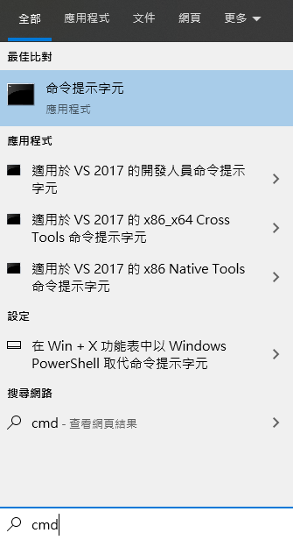
如何知道你電腦的IP??
網路實測
使用Windows系統內建指令
步驟1：
找到命令提示字元CMD

Slide 135
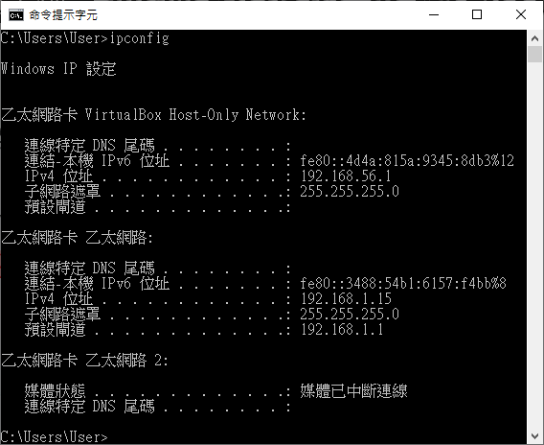
如何知道你電腦的IP??
網路實測
步驟1：找到命令提示字元CMD
步驟2：
輸入ipconfig

Slide 136
如何知道你電腦的IP??
網路實測
步驟1：找到命令提示字元CMD
步驟2：輸入ipconfig
步驟3：
找到正在使用的網路介面卡

Slide 137
如何知道你電腦的IP??
網路實測
步驟1：找到命令提示字元CMD
步驟2：輸入ipconfig
步驟3：
找到正在使用的網路介面卡
步驟4：IPv4位址就是電腦IP

Slide 138
1.若想查詢電腦本身之IP位址，可使用下列哪種指令(Windows)？
(A) ipconfig
(B) ifconfig
(C) netstat
(D) ping

Slide 139
1.若想查詢電腦本身之IP位址，可使用下列哪種指令(Windows)？
(A) ipconfig
(B) ifconfig
(C) netstat
(D) ping

Slide 140
A.3.5.2. DNS
崑山科技大學
網站是www.ksu.edu.tw
IP位址是120.114.100.65
你打開瀏覽器
要連到崑山科技大學的網站
請問是www.ksu.edu.tw 好記?
還是IP位址120.114.100.65好記?
www.ksu.edu.tw
120.114.100.65

Slide 141
A.3.5.2. DNS
崑山科技大學
網站是www.ksu.edu.tw
IP位址是120.114.100.65
你打開瀏覽器
要連到崑山科技大學的網站
請問是www.ksu.edu.tw 好記?
還是IP位址120.114.100.65好記?
www.ksu.edu.tw
當然是www.ksu.edu.tw 好記!
120.114.100.65

Slide 142
A.3.5.2. DNS
你打開瀏覽器
要連到崑山科技大學的網站
請問是www.ksu.edu.tw 好記?
還是IP位址120.114.100.65好記?
崑山科技大學
網站是www.ksu.edu.tw
IP位址是120.114.100.65
www.ksu.edu.tw
當然是www.ksu.edu.tw 好記!
120.114.100.65
問你??
電腦是如何知道www.ksu.edu.tw 的
位址就是120.114.100.65?
因為這個課程模組是崑山科技大學資工系開發的,所以用崑山為例
授課老師可以改成自己的學校為例

Slide 143


A.3.5.2. DNS
https://zh.wikipedia.org/wiki/域名系統
Google
網域名稱系統（英語：Domain Name System，縮寫：DNS）是網際網路的一項服務。
提供網域名稱解析的伺服器就稱之為DNS伺服器
它作為將網域名稱(Domain Name )及主機名稱和IP位址相互對映的一個分散式資料庫，能夠使人更方便地存取網際網路。
DNS紀錄
示意圖
www.ksu.edu.tw 203.69.29.44
主機名稱 IP位址
DNS伺服器
提供網域名稱解析的服務
DNS伺服器的資料庫
有許多DNS紀錄
❶詢問Google.com的IP
網域名稱解析
電
進階研讀:
[1]DNS查詢的運作原理
[2]DNS紀錄(record)格式
你的電腦
❷回覆Google.com的IP

Slide 144
A.3.5.2. DNS:網域名稱與主機名稱
主機名稱 IP位址
www.ksu.edu.tw 120.114.100.65
dns1..ksu.edu.tw 120.114.50.1
DNS紀錄
示意圖
各單位自行設定不同的主機
提供各式各樣的服務
網域名稱:單位申請到的是網域名稱(Domain Name )
如 ksu.edu.tw
www | ksu | edu | tw
主機名稱 | 機構名稱 | 類別名稱 | 國別名稱
網站
伺服器
DNS
名稱
伺服器
dns1 | ksu | edu | tw
主機名稱 | 機構名稱 | 類別名稱 | 國別名稱

Slide 145
1.請問在網址列輸入www.ksu.edu.tw可自動的轉換為正確對應的 IP 位址並連上該網站是因為有下列何種服務？
(A) DNS
(B) FTP
(C) DHCP
(D) SMTP

Slide 146
1.請問在網址列輸入www.ksu.edu.tw可自動的轉換為正確對應的 IP 位址並連上該網站是因為有下列何種服務？
(A) DNS
(B) FTP
(C) DHCP
(D) SMTP

Slide 147
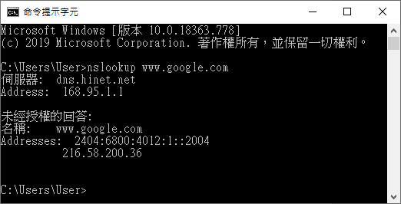
如何知道google的IP ??
網路實測
步驟1：找到命令提示字元CMD
步驟2：使用nslookup指令
nslookup www.google.com

Slide 148
如何知道google的IP ??
網路實測
步驟1：找到命令提示字元CMD
步驟2：使用nslookup指令
nslookup www.google.com
得到的回應結果

Slide 149
補充說明
向dns.hinet.net(中華電信)的
DNS伺服器查詢
www.google.com的IP
中華電信DNS伺服器的IP
是168.95.1.1

Slide 150
補充說明
DNS查詢的結果

Slide 151
補充說明
未經授權的回答：
電腦(本機)設定的DNS伺服器有快取紀錄或轉寄站
因為是從快取或轉寄站獲得的查詢結果
所以才顯示是[未經授權的回答]

Slide 152
補充說明
Google的IPv6位址
Google的IPv4位址

